Slide 1
IOS XE eBGP iBGP Route Leak

Slide 2
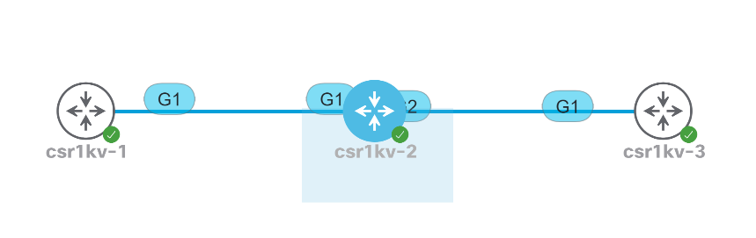
Topology
192.168.1.1/30
192.168.1.2/30
192.168.2.2/30
192.168.2.1/30
lo0 10.10.10.1/24
lo0 30.30.30.1/24

Slide 3
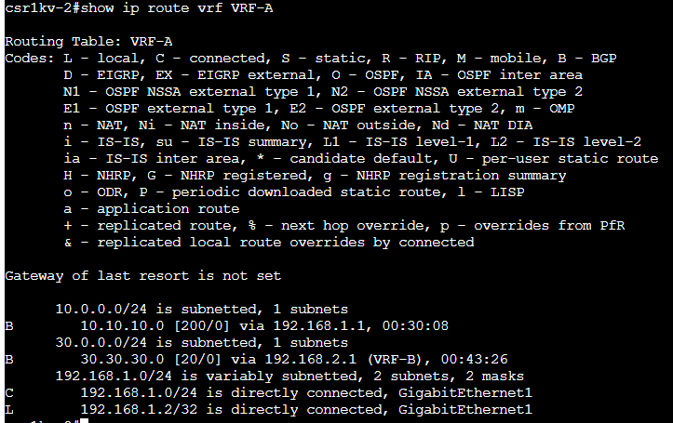
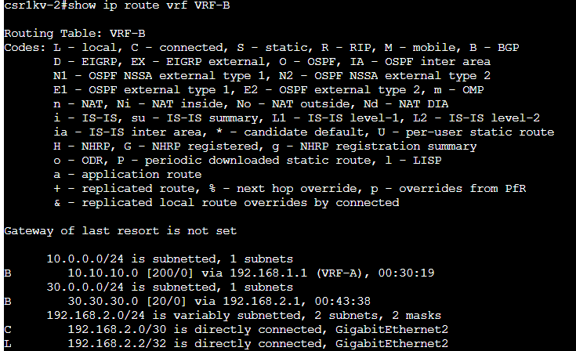
csr1kv-2

Slide 4
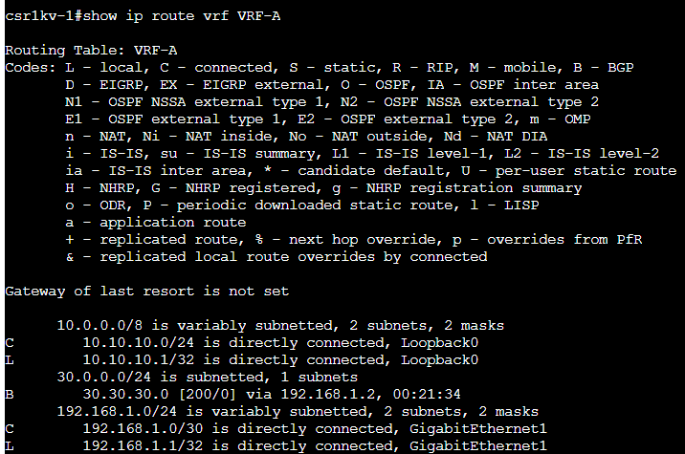
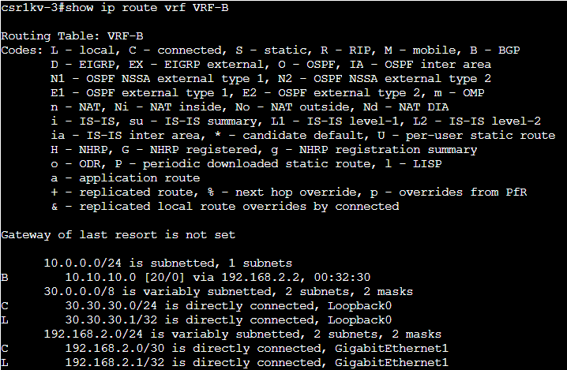
csr1kv-1,3

Slide 5
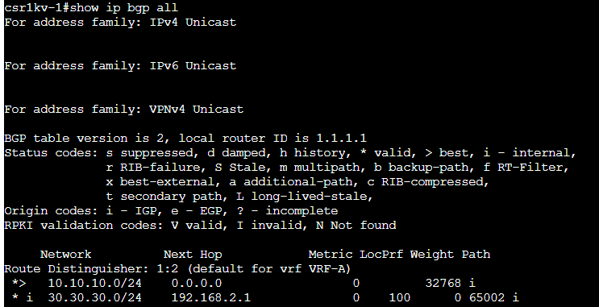
iBGP, Ebgpの注意点
EBGPからもらった経路をIBGP側に広報する時、デフォルトだとNext Hopを書き換えない
Next Hopが192.168.2.1となってしまいCSR1kvから見て到達不能なためルーティングテーブルに乗らない
これを回避するため、csr1kv-2のBGP設定でnext-hop-selfとして、自信をNext Hopとして経路を広報する
http://atnetwork.info/ccnp1/bgp04.html
https://www.infraexpert.com/study/bgpz14.html

Slide 6
参考
https://hy0.hatenablog.com/entry/2018/01/07/195606 (VRF + BGPの設定例)
https://www.cisco.com/c/en/us/support/docs/ip/ip-routing/216541-vrf-configuration-examples-on-ios-xe.html#anc15
https://community.cisco.com/t5/%E3%82%B5%E3%83%BC%E3%83%93%E3%82%B9%E3%83%97%E3%83%AD%E3%83%90%E3%82%A4%E3%83%80-%E3%83%89%E3%82%AD%E3%83%A5%E3%83%A1%E3%83%B3%E3%83%88/ios-xr-route-leak-%E3%81%AB%E3%81%A4%E3%81%84%E3%81%A6/ta-p/4107876 (IOS-XRだが参考になる)
http://atnetwork.info/ccnp1/bgp04.html
https://www.infraexpert.com/study/bgpz14.html

